Slide 1


Gymnasier Fuld af liv
Drik mindre – oplev mere
Notes:
Vi vil sætte fokus på en sundere alkoholkultur på vores gymnasium. Det gør vi som ledelse ved at tage stilling til hvordan vi sætter fokus på inkluderende fællesskaber frem for høje promiller og druk. Jeg skal nu fortælle jer lidt om hvordan vi gør det og hvilken rolle vi håber I vil spille.

Slide 2


Alkoholpolitik
Alkoholpolitik
Notes:
(Indsæt jeres alkoholpolitik på slidet)
Forslag til talepapir
Præsenter punkterne på jeres alkoholpolitik
Som forældre har I også et ansvar. Vi opfordrer jer til at støtte op om gymnasiets alkoholpolitik og hjælpe os med at skabe en sund alkoholkultur.
Det kan I gøre ved at tage snakken om alkohol med jeres barn og desuden hjælpe os med at sikre at de ikke drikker for meget, inden de kommer til arrangementer her på gymnasiet.

Slide 3
Unge efterspørger en ny alkoholkultur
Unge efterspørger en ny alkoholkultur:
45 % synes, at danske unge drikker for meget alkohol
88 % ønsker en kultur, hvor alle accepterer et ”nej tak” til alkohol
74 % synes det er relevant, at der arbejdes for at udskyde alkoholdebuten og nedsætte alkoholforbruget blandt unge
Kilde: Unges alkoholvaner i Danmark 2021. Kræftens Bekæmpelse & TrygFonden 2022.
Notes:
Men hvorfor ikke bare give de unge en pause og lade dem drikke, som de vil?
Det er præcis det, vi gerne vil. Vi vil gerne understøtte de unge i, hvad de ønsker sig og det er ikke uhæmmet druk.
Mange unge efterspørger en ny og sundere alkoholkultur, hvor man drikker mindre og oplever mere. Blandt unge i alderen 15-25-år, angiver:
Næsten halvdelen (45 %) at de synes, at danske unge drikker for meget alkohol
88 % ønsker en kultur, hvor alle accepterer et ”nej tak” til alkohol. Og et nej er ikke altid accepteret i dag, for 6 ud af 10 unge (59 %), har oplevet, at deres venner har forsøgt at få dem til at drikke mere alkohol, end de havde lyst til.
74 % synes det er relevant, at der arbejdes for at udskyde alkoholdebuten og nedsætte alkoholforbruget blandt unge
Det taler for, at der er behov for at hjælpe unge på vej mod en sundere kultur, hvor der er plads til alle – også de, der ikke drikker – eller som ikke har lyst til at drikke så meget. Og det vil vi gerne bidrage til på vores gymnasium.
Kilde: Unges alkoholvaner i Danmark 2021. Kræftens Bekæmpelse og TrygFonden smba (TryghedsGruppen smba) 2022. https://www.cancer.dk/forebyg/drik-mindre-alkohol/rapporter-og-forskning/rapporter/

Slide 4

Forældre har betydning for hvordan unge drikker
75 % af unge overholder altid eller for det meste de aftaler om alkohol, som de indgår med deres forældre.
Flertallet af unge har ikke noget imod, at deres forældre blander sig i deres alkoholvaner
Aftaler nytter
Forældre har stor indflydelse på deres børns alkoholvaner
Kilder:
Unges alkoholvaner i Danmark 2021.
Forældres betydning for deres børns alkoholforbrug – en systematisk litteraturgennemgang. 2016
Notes:
Modsat hvad måske kunne frygte som forælder, viser undersøgelser, at flertallet af unge ikke har noget imod, at deres forældre blander sig i deres alkoholvaner.
Blandt hjemmeboende unge, der har aftaler om alkohol med deres forældre, overholder langt størstedelen (75 %) altid eller for det meste aftalerne. Det nytter altså at sætte rammer for alkoholforbruget.
Og forskning viser, forældre har stor indflydelse på deres børns alkoholvaner.
Derfor anbefaler Kræftens Bekæmpelse og TrygFonden at: TAGE STILLING – TALE SAMMEN – LAVE AFTALER, hvis man som forælder ønsker at påvirke sit barns alkoholforbrug.
I folderen I får med hjem, får I viden om hvad I konkret kan gøre, når I skal lave aftaler med jeres barn – vores elever – om alkohol.
Kilder:
Unges alkoholvaner i Danmark 2019. Kræftens Bekæmpelse og TrygFonden 2020.
Forældres betydning for deres børns alkoholforbrug – en systematisk litteraturgennemgang. Kræftens Bekæmpelse og TrygFonden 2016.
https://www.cancer.dk/forebyg/drik-mindre-alkohol/rapporter-og-forskning/rapporter/

Slide 5

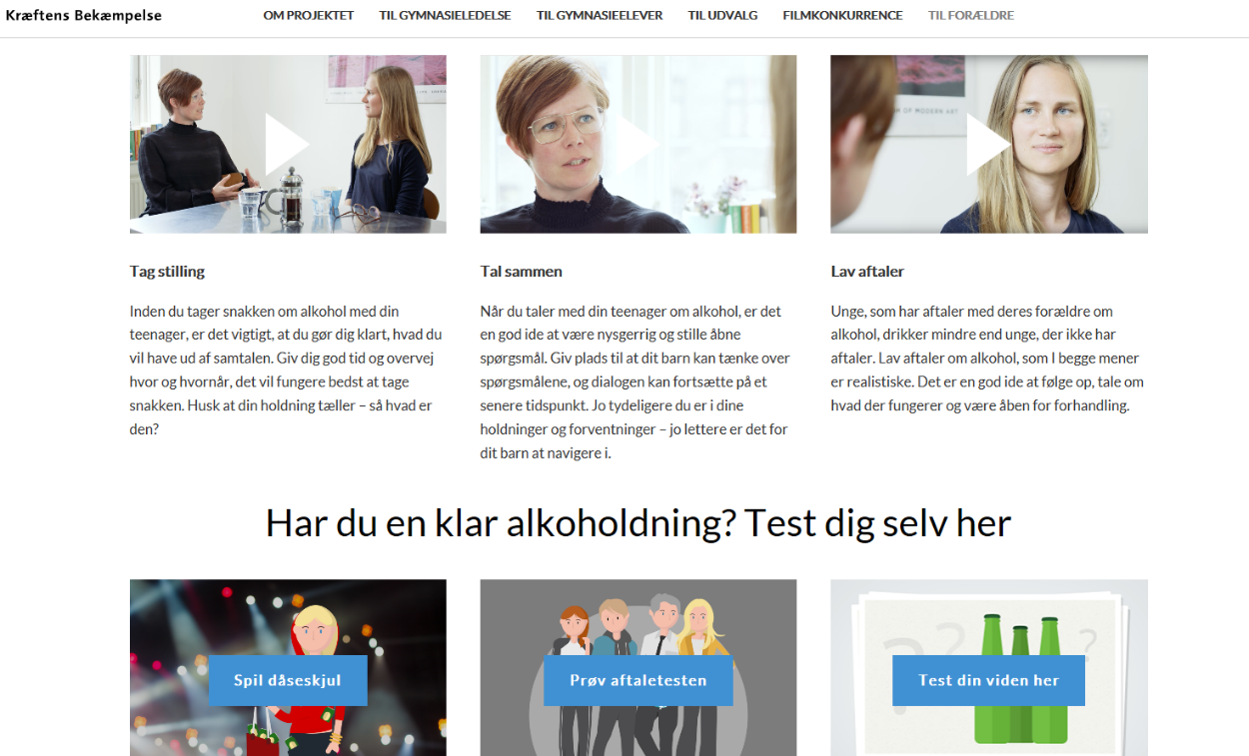
Hjælp os med at drikke mindre og opleve mere
Støt op om gymnasiets alkoholpolitik
Tag medansvar for en sundere alkoholkultur og tal med jeres barn om alkohol
Læs mere og lær hvordan på www.alkoholdning.dk
Notes:
(Husk at udlevere forældrene Forældre-folderen, som gerne skal ligges på deres stole inden mødet. I finder folderen til download eller bestiller den hjem via www.gymnasierfuldafliv.dk )
Sammen kan vi sikre at vores elever får en tryg start på gymnasiet – uden pres om at drikke og med fokus på et godt og inkluderende fællesskab. Det kan I hjælpe os med ved:
At støtte op om gymnasiet alkoholpolitik og regler, ved at orientere jer i politikken og tale med jeres barn om betydningen
Hjælpe os med at sikre, at de unge ikke får for meget at drikke inden arrangementer på skolen og kommer sikkert herover og hjem igen.
Læse det udleverede materiale om unge og alkohol og tale med jeres barn.
I kan også gå ind på (Kræftens Bekæmpelse og TrygFondens hjemmeside til forældre) www.alkoholdning.dk og få information om og fif til, hvordan I får en klar holdning til fester og alkohol og tager snakken om alkohol med jeres barn.
Tak for jeres tid!

